Slide 1
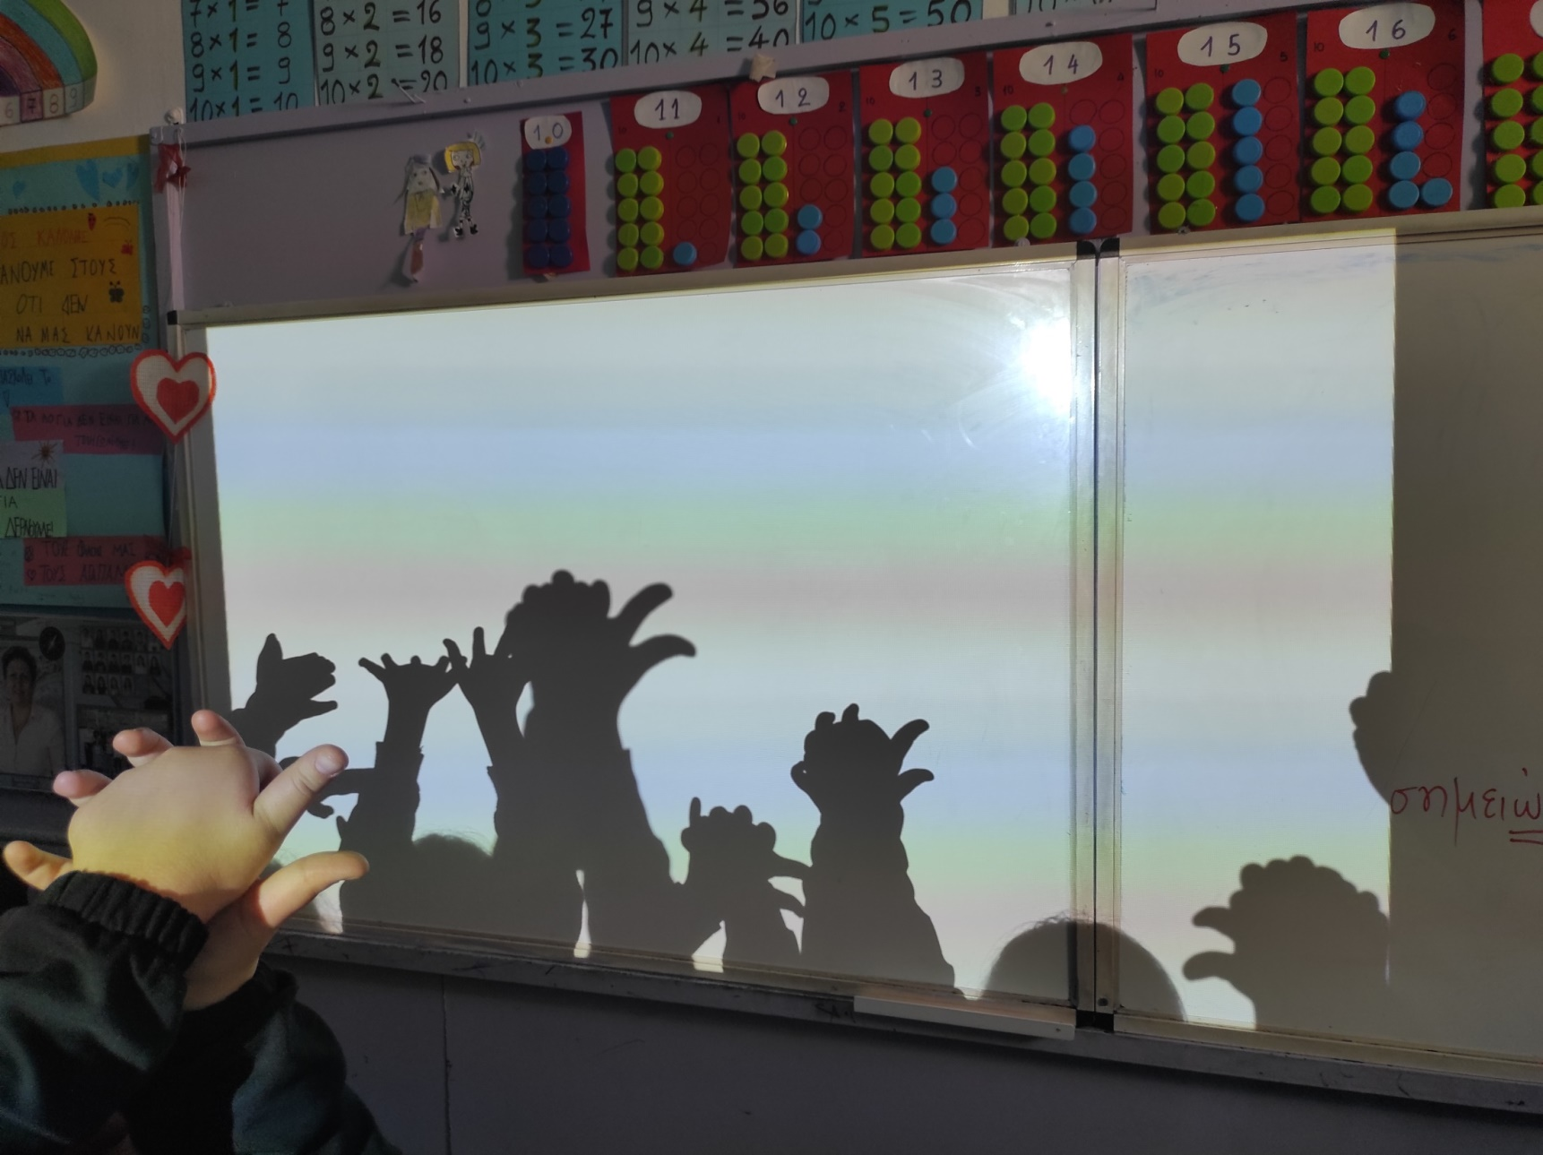
ΠΑΙΖΟΝΤΑΣ ΜΕ ΤΙΣ ΣΚΙΕΣ ΜΕΣΑ ΣΤΗΝ ΤΑΞΗ
50ο Δημοτικό Σχολείο Θεσσαλονίκης

Slide 2
Σήμερα παίξαμε με τις σκιές στην τάξη. Φτιάξαμε διάφορα σχήματα αλλά και ζωάκια όπως αράχνες, πεταλούδες, πουλιά, σκύλους και ταξιδέψαμε στο φεγγάρι και στη ζούγκλα. Αγγίξαμε και το φεγγάρι…!!!
Δε μας πιστεύετε; Να δείτε…

Slide 4
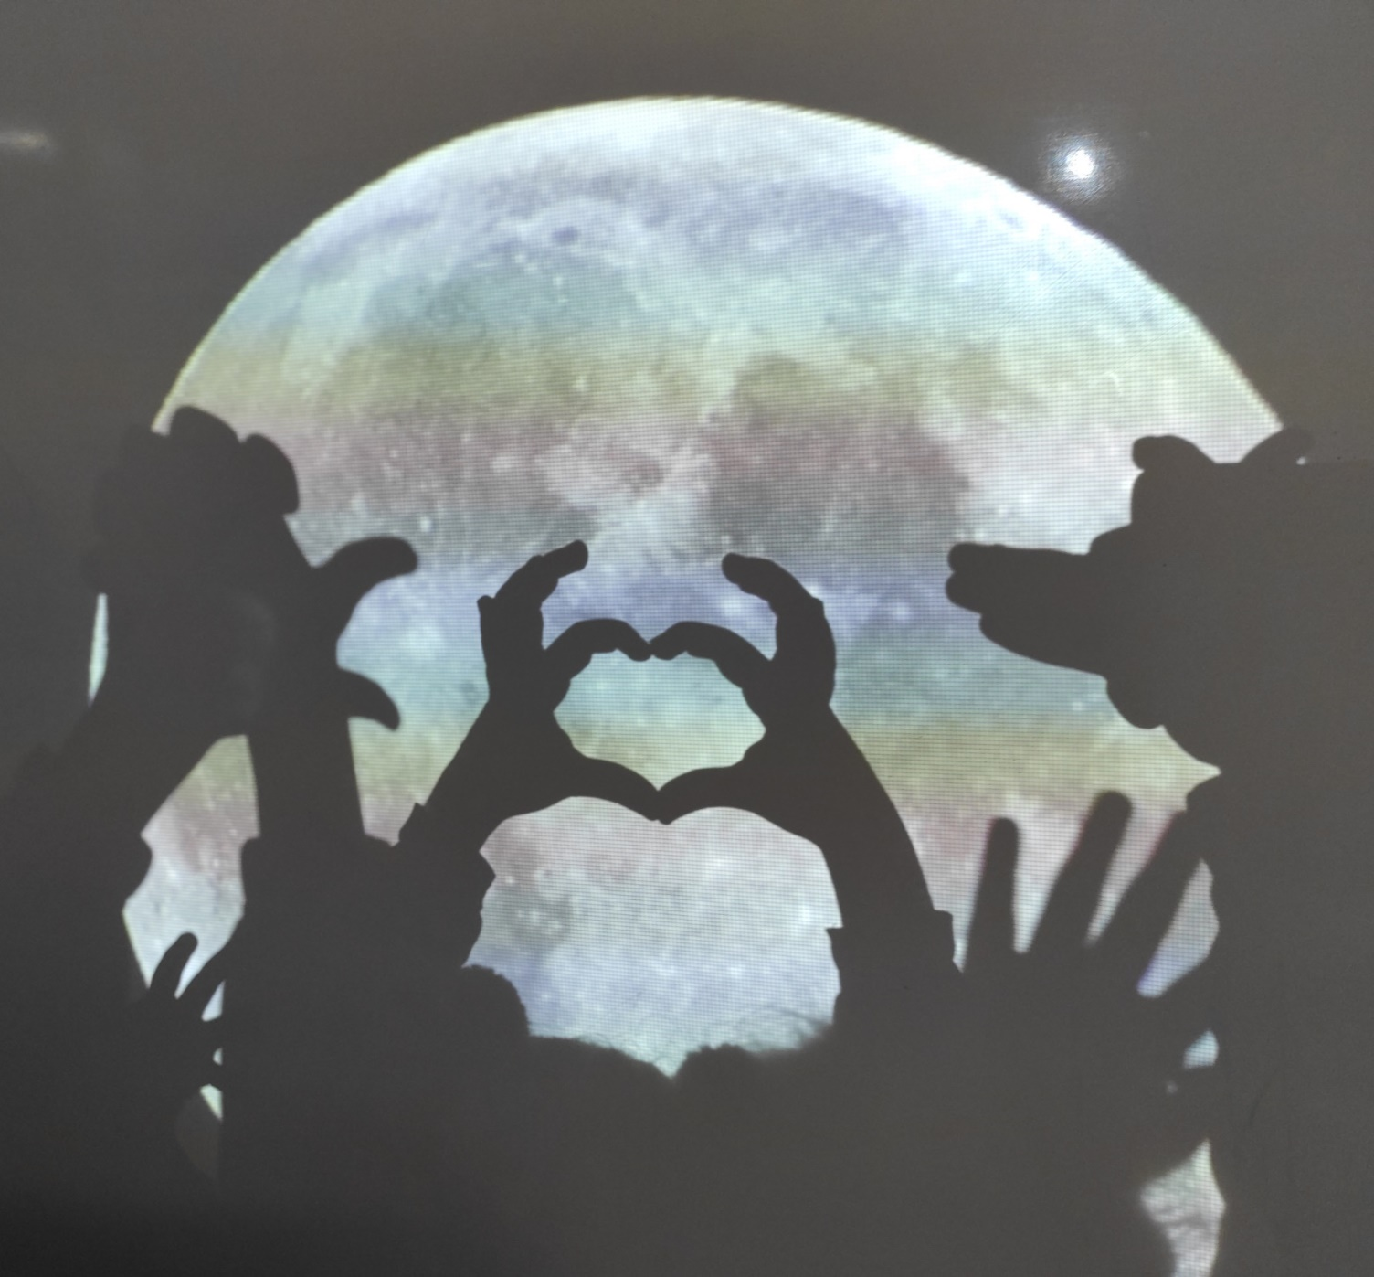

Slide 8
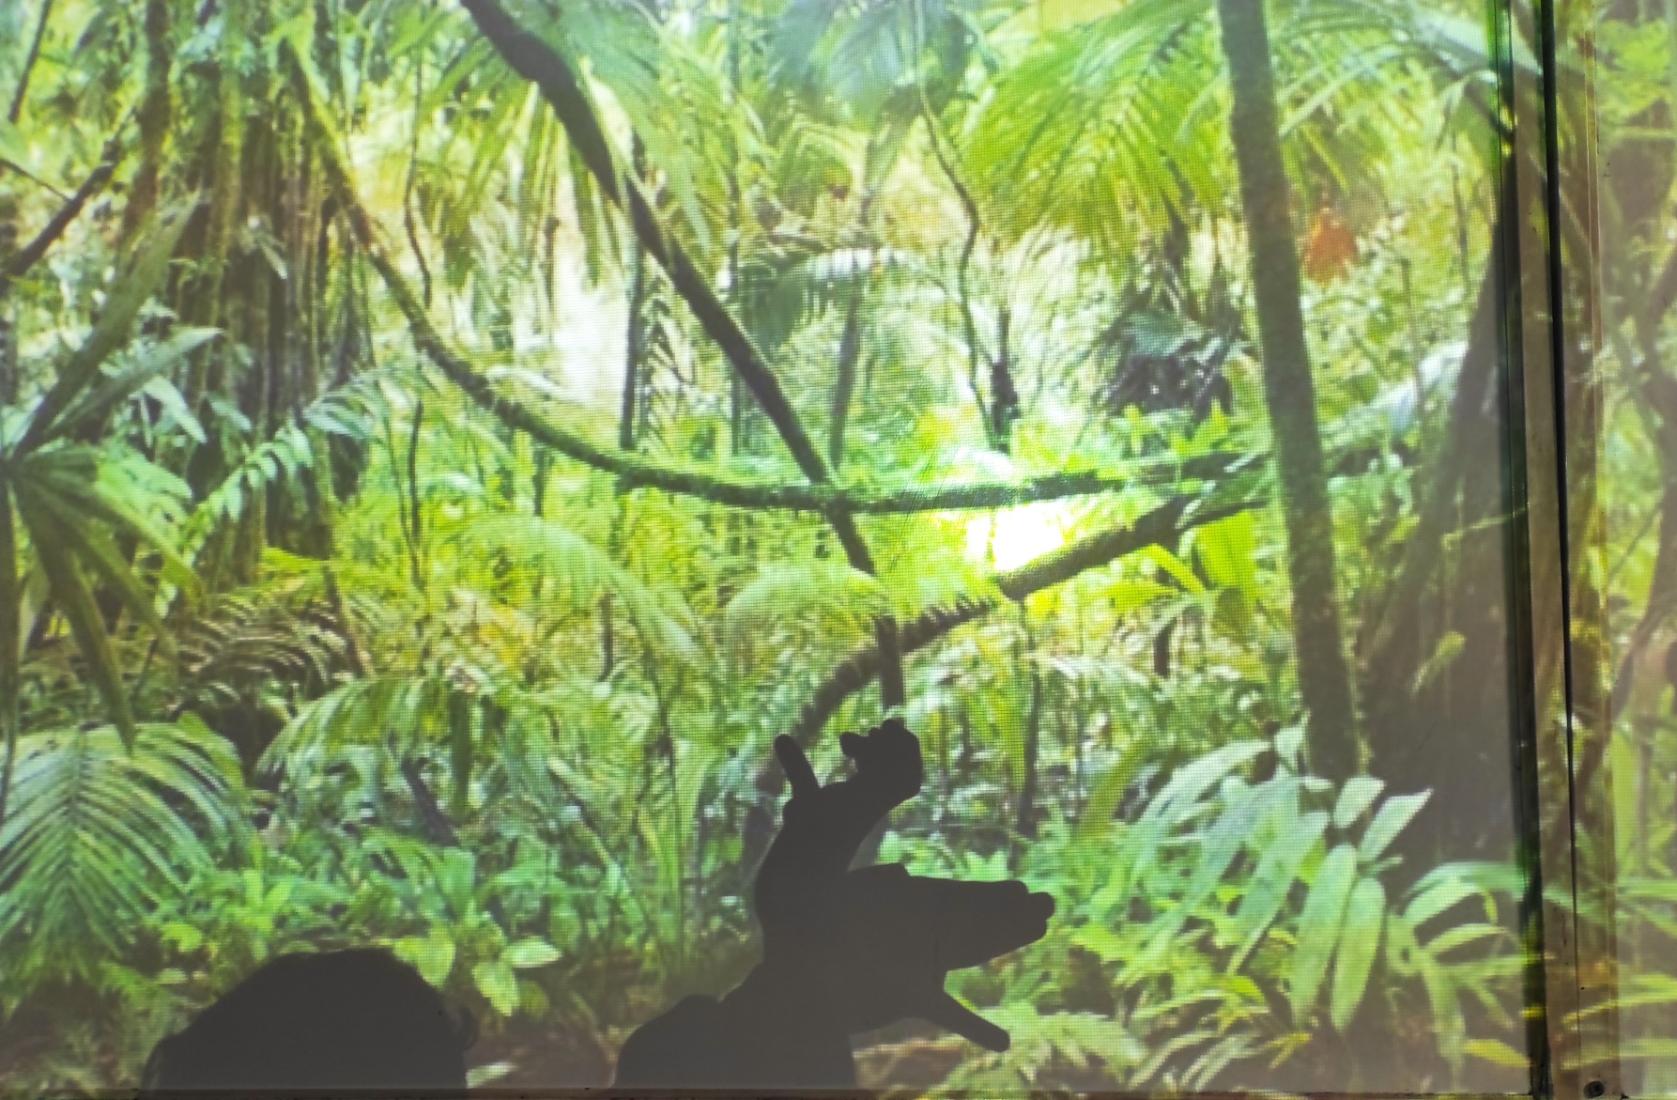

Slide 9
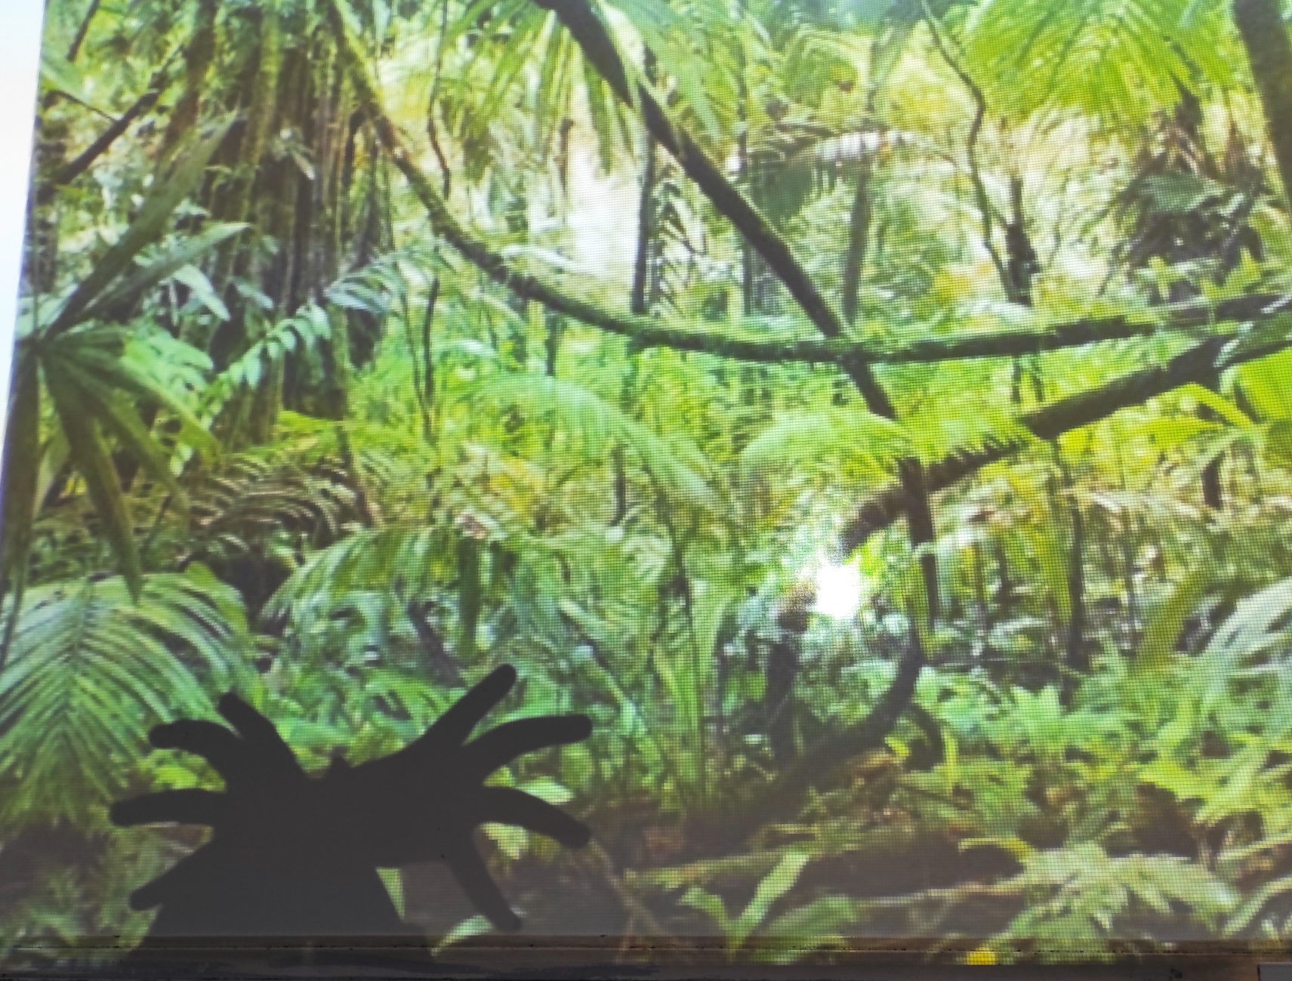

Slide 10
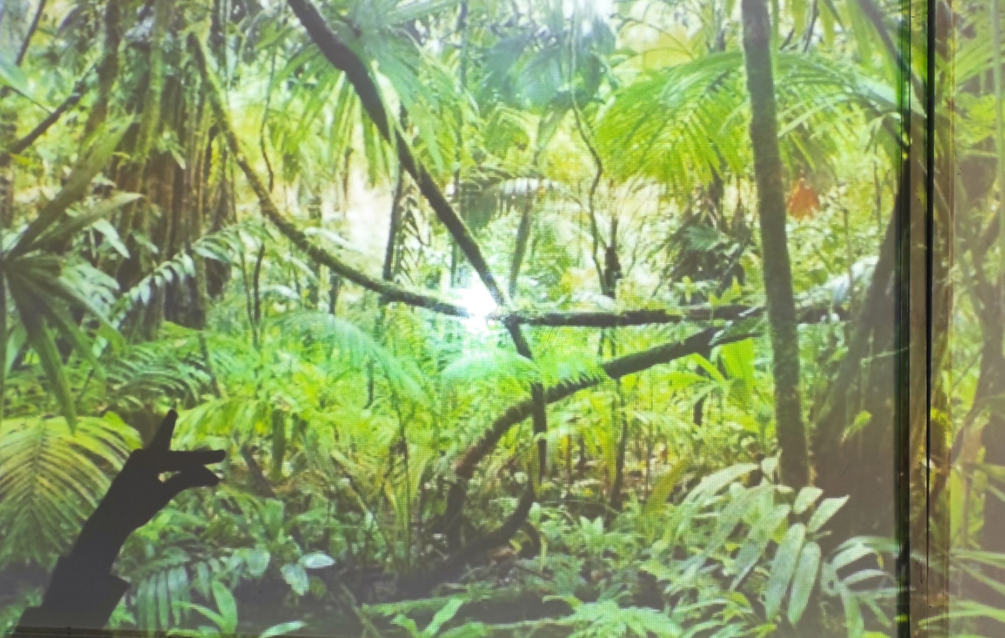

Slide 11
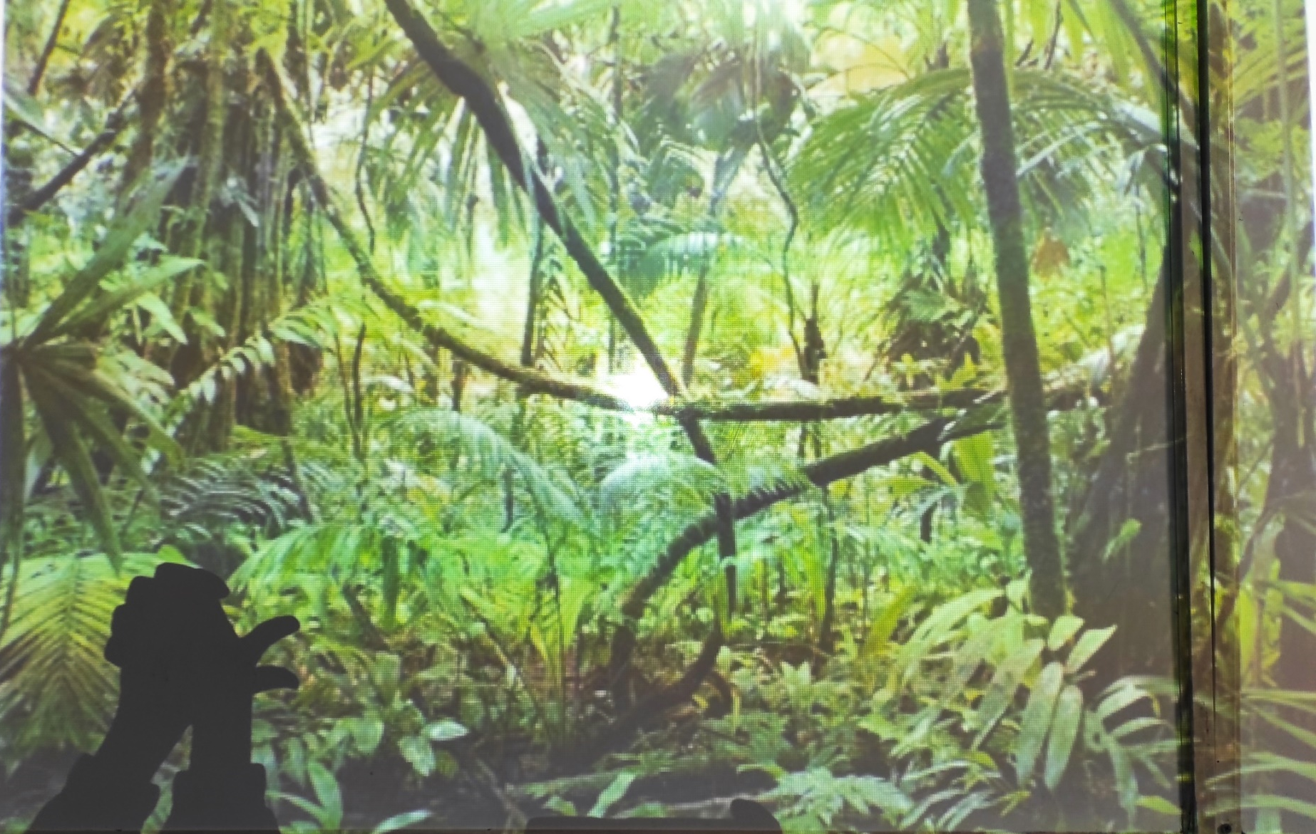

Slide 13
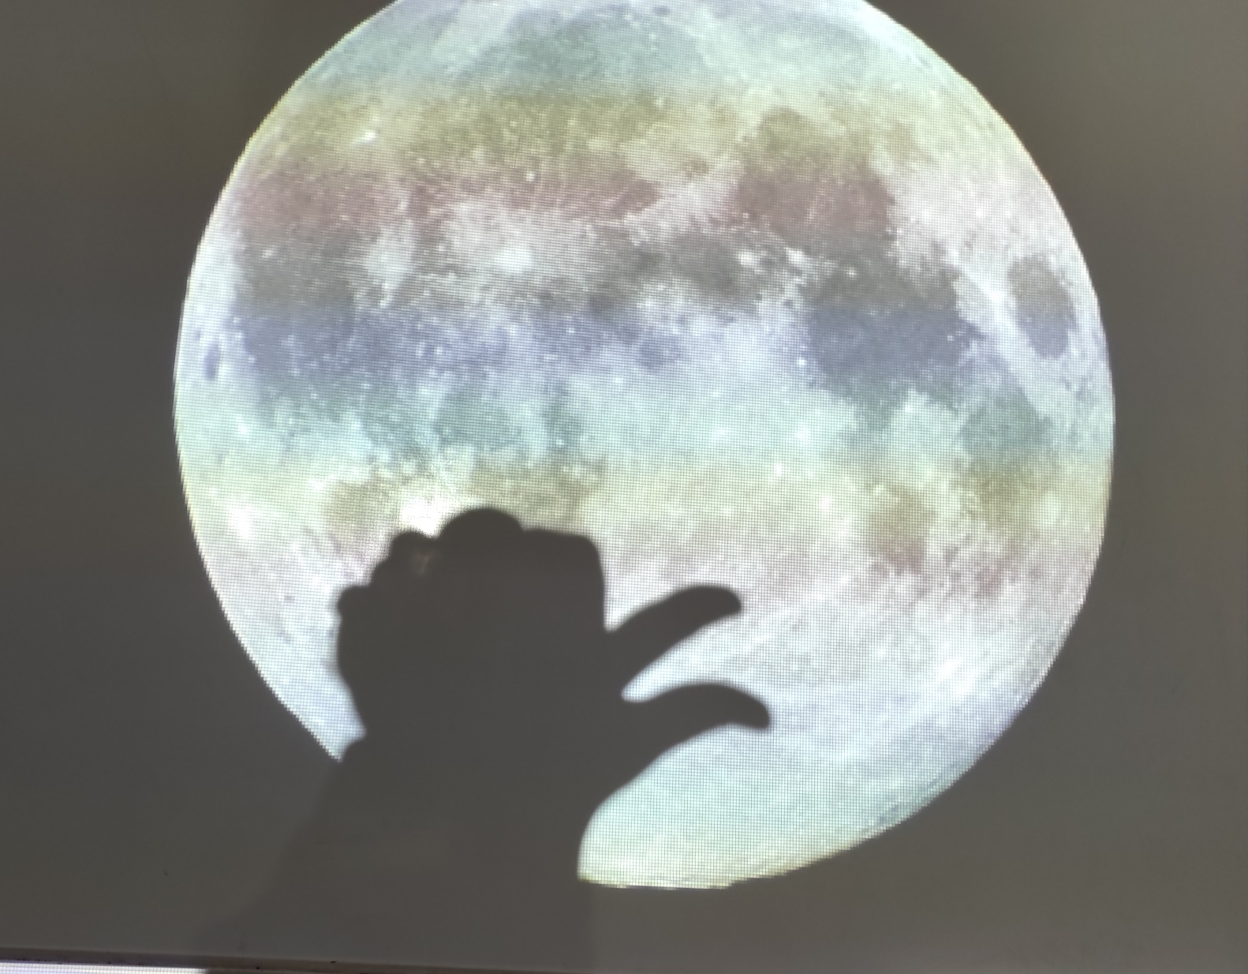

Slide 14
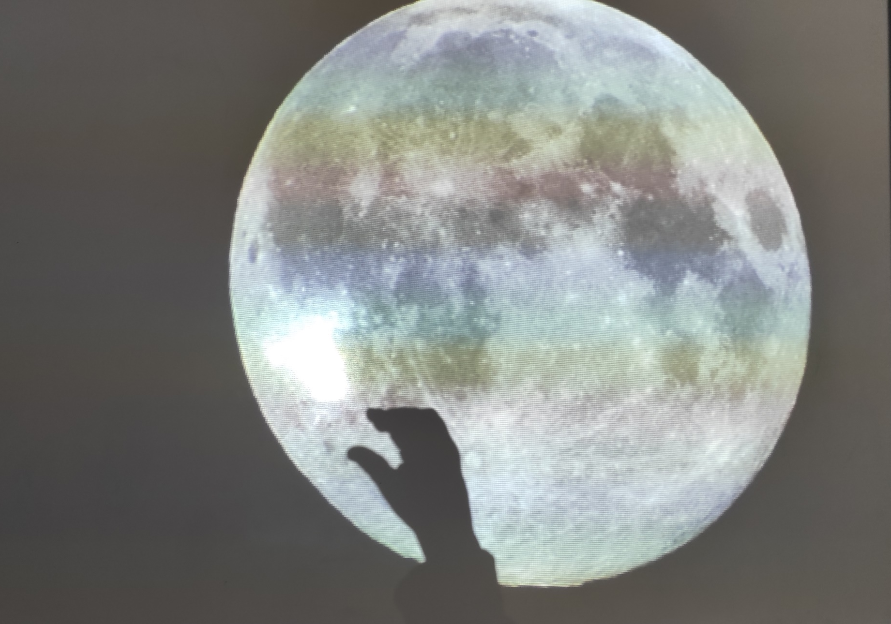

Slide 15
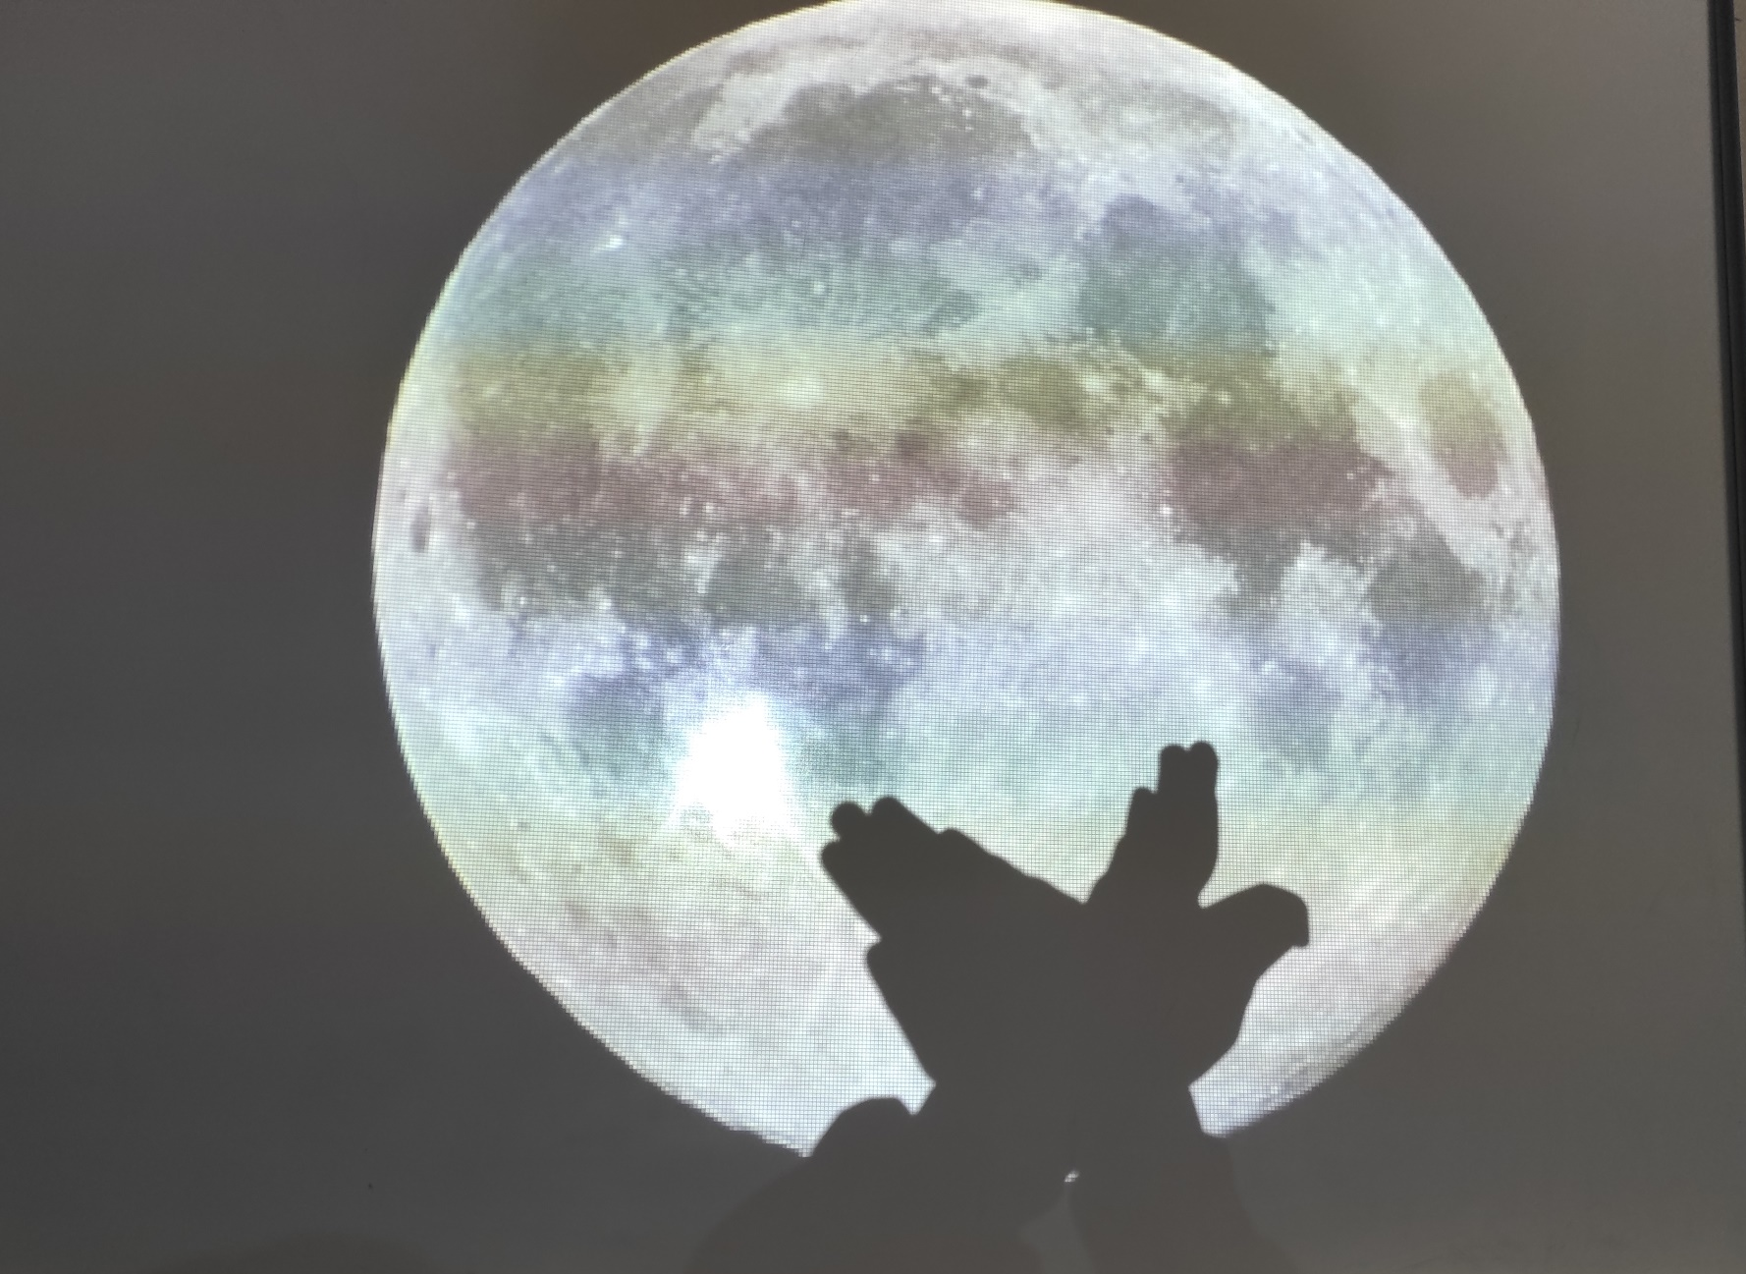

Slide 16
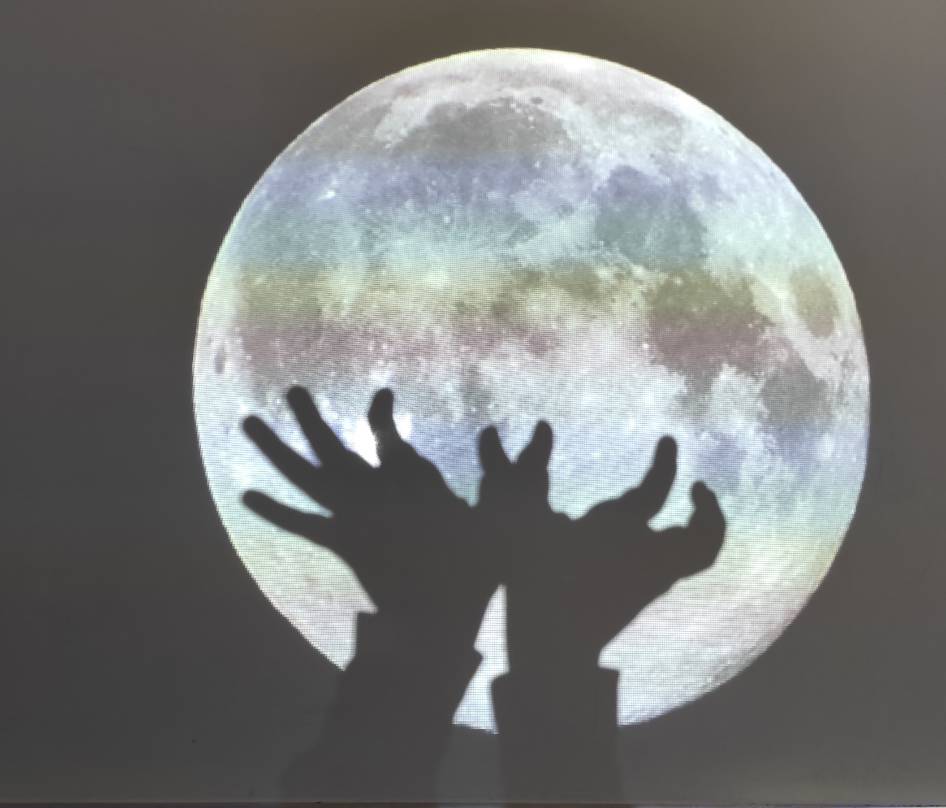

Slide 17
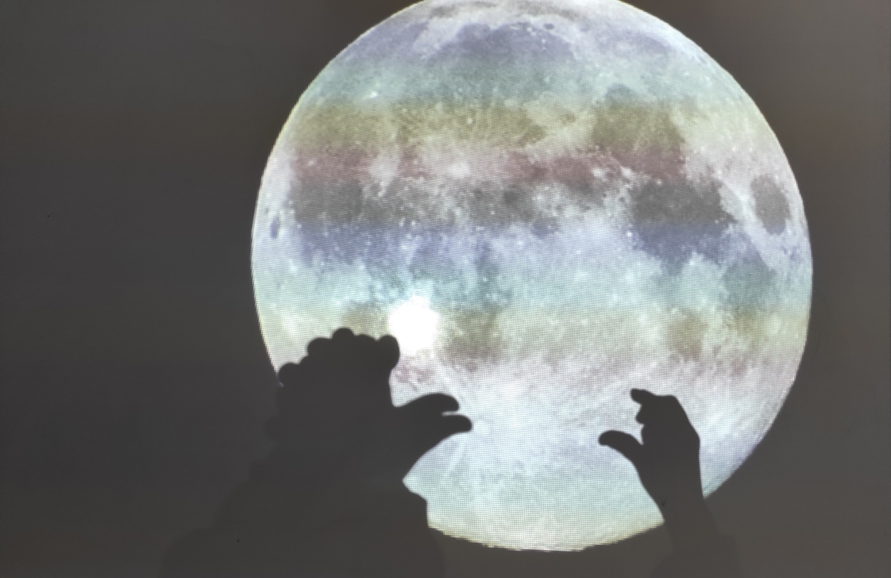

Slide 18
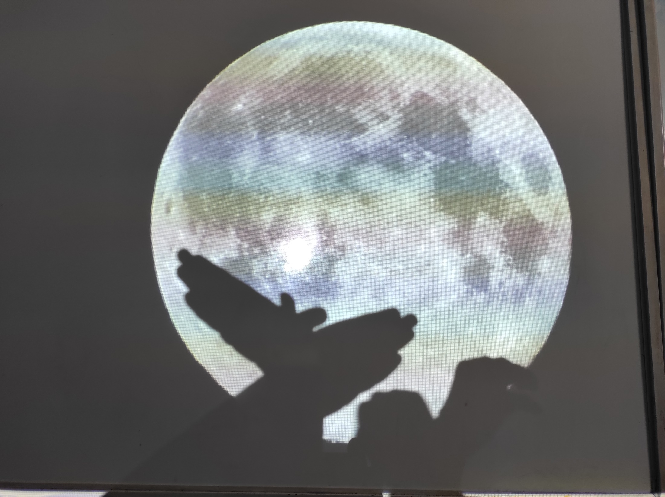

Slide 19
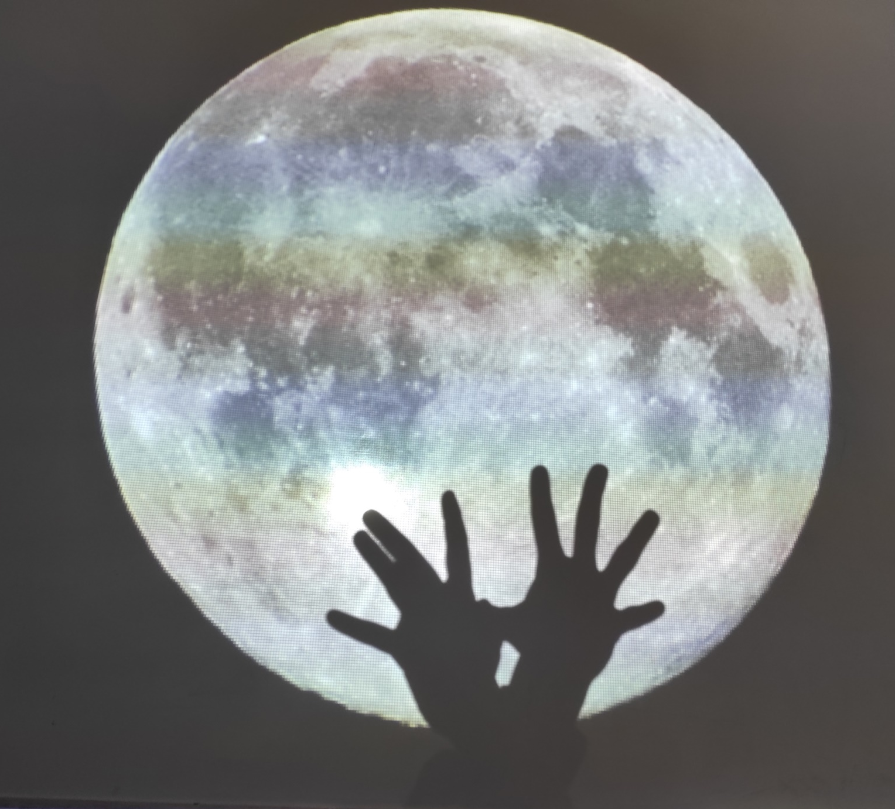

Slide 20
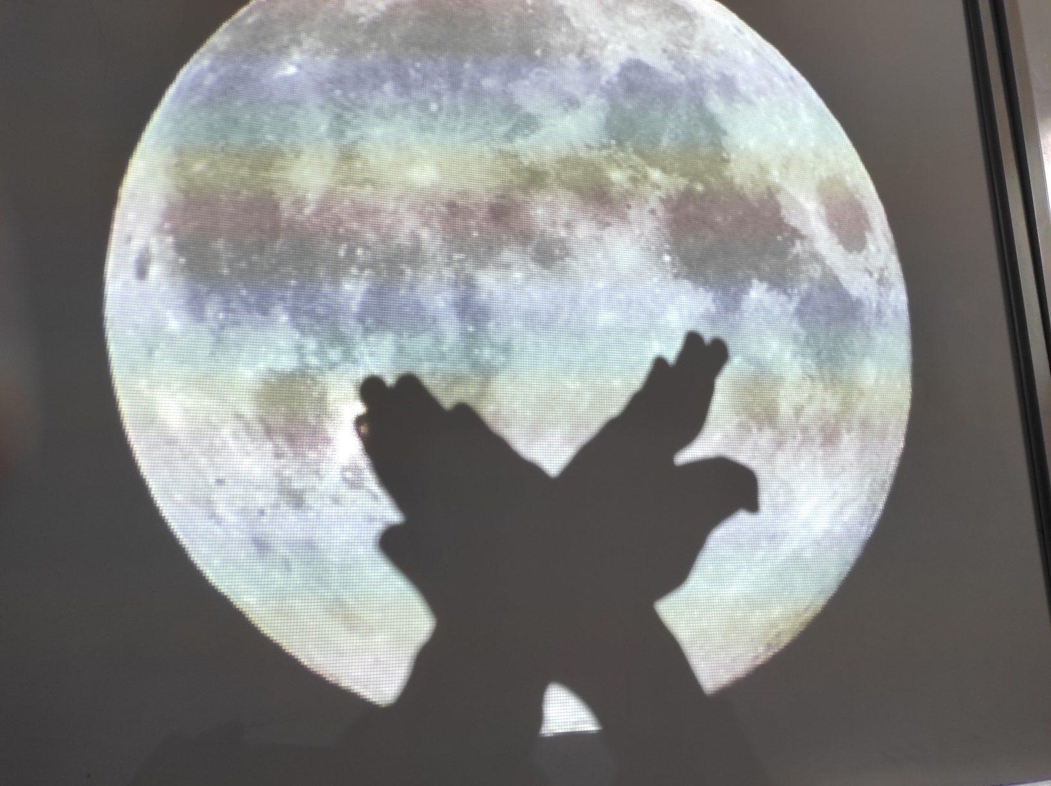

Slide 21
